Slide 1
Από την Αρχαία Ολυμπία στην Αθήνα του 1896

Slide 2
Αρχαία Ελλάδα
Ο αθλητισμός και η σωματική δραστηριότητα ήταν τρόπος ζωής για τους αρχαίους Έλληνες
Τις πρώτες αθλητικές εκδηλώσεις στη μινωική Κρήτη τις βρίσκουμε συνδεδεμένες με θρησκευτικές τελετές
Στα «Άθλα επί Πατρόκλω» της Ιλιάδας η επικήδεια τελετή του Πατρόκλου περιλαμβάνει αγωνίσματα, όπως η αρματοδρομία, η πυγμαχία, η πάλη, ο δρόμος, η οπλομαχία, η δισκοβολία, η τοξοβολία και ο ακοντισμός.

Slide 3
Αθλητισμός και Πόλεις-Κράτη
Από τον 8ο αιώνα π.Χ., η εμφάνιση των πρώτων πόλεων-κρατών επηρέασε και την εξέλιξη στον αθλητισμό
Διάφορα συστήματα εκπαίδευσης αναπτύχθηκαν σε κάθε πόλη-κράτος που περιελάμβαναν γυμναστική, μουσική, γραφή και ανάγνωση
Η μουσική, ο χορός και ο αθλητισμός βοηθούσαν να πραγματωθεί η αρμονική ισορροπία του σώματος και του νου
Από τον 6ο αιώνα π.Χ. ιδρύθηκαν τα γυμνάσια και καθιερώθηκε η σωματική άσκηση ως μέσο αγωγής

Slide 4
Σπάρτη
Η σωματική άσκηση ήταν το σπουδαιότερο στοιχείο στην εκπαίδευση των νέων της Σπάρτης
Το σπαρτιατικό σύστημα έδινε περισσότερη έμφαση στην ισχυροποίηση του σώματος και λιγότερη στην καλλιέργεια του πνεύματος
Το πρόγραμμα των σωματικών ασκήσεων περιελάμβανε δρόμο, πάλη, ακόντιο, ρίψη διαφόρων αντικειμένων, παγκράτιο, κυνήγι άγριων ζώων, ιππασία, πυγμαχία και τοξοβολία
Τα πιο αγαπητά αθλήματα των Σπαρτιατών ήταν η πυγμαχία και το παγκράτιο

Slide 5
Αθήνα
Στην Αθήνα η αγωγή σήμαινε την αρμονική ανάπτυξη σώματος και πνεύματος
Γράμματα, μουσική και γυμναστική ήταν τα πλέον απαραίτητα στοιχεία της αγωγής των νέων της Αθήνας.
Οι Αθηναίοι έστελναν τα παιδιά τους στον παιδοτρίβη, στην παλαίστρα, για να διδαχτούν τις τεχνικές της πάλης και να ισχυροποιήσουν το σώμα τους. Αργότερα οι έφηβοι ασκούνταν σωματικά στα δημόσια γυμναστήρια της πόλης, τα γυμνάσια, όπου ασχολούνταν με την πάλη, το παγκράτιο, την πυγμαχία, το δρόμο, το άλμα, τη ρίψη ακοντίου και δίσκου και διάφορες άλλες δραστηριότητες και παιγνίδια

Slide 6
Πανελλήνιοι Αγώνες
Οι πανελλήνιοι ιεροί αγώνες ήταν ένας από τους θεσμούς της αρχαιότητος που βοήθησε όσο κανείς άλλος στη συνεκτικότητα και την επικοινωνία μεταξύ των Ελλήνων
Οι αγώνες αυτοί έδιναν την ευκαιρία στους Έλληνες να θυμηθούν τα κοινά τους χαρακτηριστικά (γλώσσα, θρησκεία, καταγωγή) και να ξεχάσουν για λίγο αυτά που τους χώριζαν
Οι νικητές εκτός από το συμβολικό στεφάνι απολάμβαναν τιμές, προνόμια και κυρίως το σεβασμό των συμπολιτών τους

Slide 7
Πανελλήνιοι Αγώνες
τα Ολύμπια
τα Πύθια
τα Ίσθμια
τα Νέμεα

Slide 8
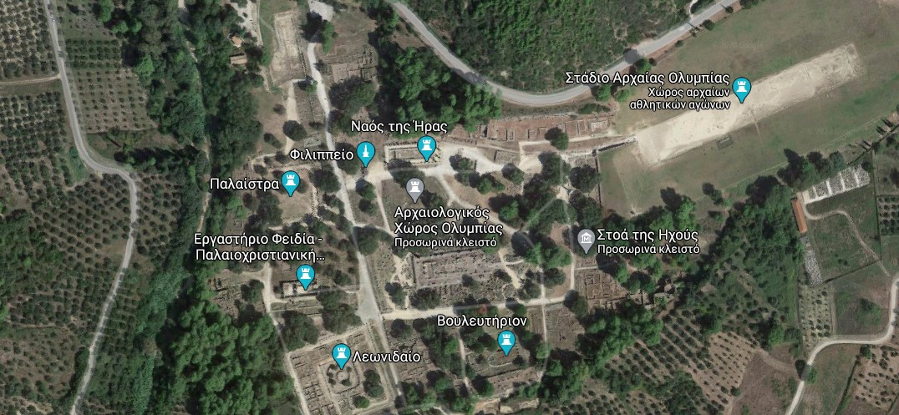
Αρχαίοι Ολυμπιακοί Αγώνες(Ολύμπια)

Slide 9
Αρχαίοι Ολυμπιακοί Αγώνες
Ήταν το σπουδαιότερο σύμβολο του αρχαίου ελληνικού πολιτισμού και ένα από τα πιο ζωντανά κληροδοτήματα του αρχαίου κόσμου προς το σύγχρονο
Τελούνταν κάθε τέσσερα χρόνια στον ιερό χώρο της Ολυμπίας, προς τιμή του πατέρα των θεών Δία
Το κυρίαρχο στοιχείο των αγώνων ήταν ο θρησκευτικός τους χαρακτήρας
Ως αφετηρία των Ολυμπιακών Αγώνων θεωρείται το 776 π.Χ
Από το 776 π.Χ. οι αγώνες τελούνταν ανελλιπώς μέχρι το 393 μ.Χ. οπότε και καταργήθηκαν από το Θεοδόσιο τον Α'

Slide 10
Συμμετέχοντες
Η συμμετοχή των αθλητών στους Ολυμπιακούς Αγώνες δεν ήταν ελεύθερη για όλους
Στους αγώνες μόνο Έλληνες μπορούσαν να λάβουν μέρος.
Μη Έλληνες (βάρβαροι), γυναίκες και δούλοι καθώς και ιερόσυλοι ή εγκληματίες αποκλείονταν από τους αγώνες
Βέβαια στον ίδιο χώρο, αυτόν της Ολυμπίας, κάθε τέσσερα χρόνια αλλά σε διαφορετική εποχή τελούνταν γυναικείοι αγώνες, τα Ηραία

Slide 11
Ελλανοδίκες
Αρμόδιοι και υπεύθυνοι για τη διεξαγωγή των αγώνων
Είχαν τη γενική εποπτεία των αγώνων και ήταν οι αποκλειστικοί κριτές όλων των αγωνιστικών εκδηλώσεων
Απένειμαν τα βραβεία και επέβαλαν ποινές στους αθλητές σε περίπτωση μη τήρησης των κανονισμών
Από τα χρηματικά πρόστιμα των αθλητών κατασκευάζονταν ορειχάλκινα αγάλματα του Δία (Ζάνες), τα οποία στήνονταν στην είσοδο του σταδίου

Slide 12
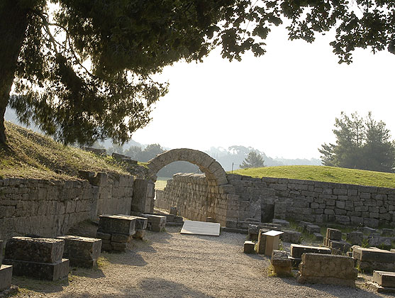
Είσοδος σταδίου(Κρύπτη)

Slide 13
Αγωνίσματα
Από το 776 π.Χ. και ως την 13η Ολυμπιάδα ο αγώνας δρόμου (στάδιος δρόμος) ήταν το μόνο αγώνισμα και η διάρκεια των αγώνων ήταν μόνο μία ημέρα
Μετά την 14η Ολυμπιάδα εισάγονται σταδιακά αγωνίσματα καθώς και αγωνίσματα του ιπποδρόμου με αποτέλεσμα την κλασική περίοδο ο αριθμός τους να φθάσει τα 18. Το ολυμπιακό αγωνιστικό πρόγραμμα περιελάμβανε κατά χρονολογική σειρά εισαγωγής τα παρακάτω αγωνίσματα: στάδιος δρόμος, δίαυλος, δόλιχος, πένταθλο, πάλη, πυγμή, παγκράτιο και οπλίτης δρόμος

Slide 14
Δρομικά αγωνίσματα
Τα αγωνίσματα δρόμου στην Ολυμπία ήταν:
στάδιος δρόμος (οι αθλητές έτρεχαν μια φορά το στάδιο από τη μια άκρη έως την άλλη, περίπου 200μ.).
Δίαυλος δρόμος: δρόμος διπλός του σταδίου όπου οι αθλητές έτρεχαν δύο φορές το στάδιο δηλαδή περίπου 400 μέτρα.
Δόλιχος δρόμος: δρόμος αντοχής όπου οι αθλητές έτρεχαν από 7-24 στάδια δηλαδή αποστάσεις 1.300-4.600 μέτρα.
Οπλίτης δρόμος: όπου οι αθλητές διένυαν απόσταση 2-4 σταδίων φέροντας τον οπλισμό τους

Slide 15
Βαριά αγωνίσματα
Δεν υπήρχαν κατηγορίες βάρους (όπως σήμερα) παρά μόνο ηλικιακές κατηγοριοποιήσεις αθλητών (παίδες, αγένειοι, άνδρες)
Δεν υπήρχε περιορισμός χρόνου
Δεν υπήρχαν σημεία κρίσεως της υπεροχής και της ήττας
Νικητής ανακηρύσσονταν αυτός που στην πυγμή ανάγκαζε τον αντίπαλο του να απαγορεύσει (να δεχθεί την ήττα του) και στην όρθια πάλη αυτός που κατάφερνε τρεις πτώσεις στον αντίπαλο του
Στα βαριά αγωνίσματα ανήκε και το παγκράτιο ένας συνδυασμός πάλης και πυγμής

Slide 16
Άλμα
Στο αρχαίο ελληνικό άλμα δύο είναι οι σημαντικότερες ιδιαιτερότητες:
η χρήση των αλτήρων (βάρη τα οποία κρατούσαν στα χέρια τους οι αθλητές και τα εκσφενδόνιζαν προς τα πίσω λίγο πριν την προσγείωσή τους)
η εκτέλεση του άλματος με συνοδεία μουσικής
Στο αγωνιστικό πρόγραμμα των Πανελληνίων ιερών αγώνων δε συναντούμε άλμα σε ύψος ή άλμα επί κοντώ

Slide 17
Πένταθλο
δρόμος σταδίου
άλμα
δισκοβολία
ακοντισμός
πάλη

Slide 18
Αγωνίσματα
Ιππικά αγωνίσματα
Αρματοδρομίες
Αγώνες κηρύκων και σαλπιγκτών

Slide 19
Προετοιμασία για τους αγώνες
Οι αθλητές έπρεπε να αποδείξουν ότι προπονούνταν συστηματικά τους τελευταίους δέκα μήνες πριν τους αγώνες
Οι αθλητές υποχρεούνταν να προσέλθουν στην Ήλιδα ένα μήνα πριν τους αγώνες και να προπονηθούν υπό την επίβλεψη των ελλανοδικών

Slide 20
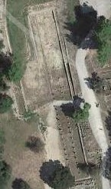
Αθλητικές εγκαταστάσεις(Γυμνάσιο)
Το Γυμνάσιο ένα επίμηκες μνημειώδες κτιριακό συγκρότημα, το οποίο βρισκόταν βόρεια της προγενέστερης Παλαίστρας
Στο Γυμνάσιο γυμνάζονταν οι αθλητές των αγωνισμάτων του δρόμου και του πεντάθλου

Slide 21
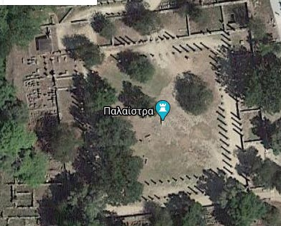
Αθλητικές εγκαταστάσεις(Παλαίστρα)
Η παλαίστρα είναι ένα σχεδόν τετράγωνο κτήριο, διαστάσεων 66,35 x 66,75 του 3ο αι. π.Χ.
Χρησίμευε για την προπόνηση των αθλητών, στην πάλη στην πυγμή και στο παγκράτιο

Slide 22
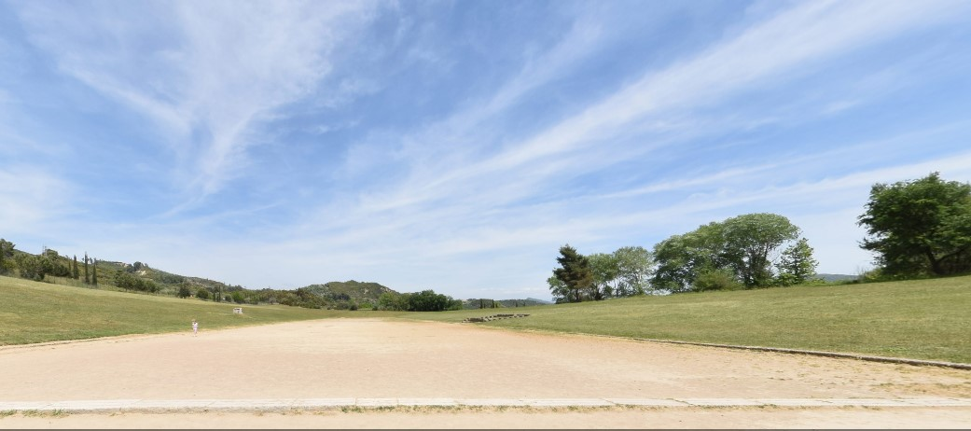
Στάδιο

Slide 23
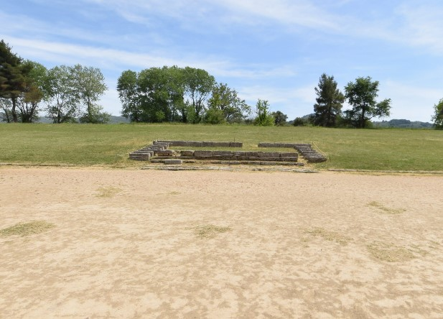
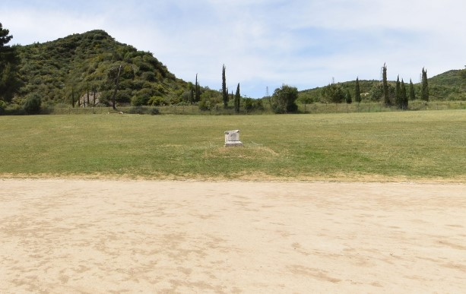
Στάδιο

Slide 24
Εκεχειρία
Ήταν ένας θεσμός που προέβλεπε την αναστολή των εχθροπραξιών για ένα καθορισμένο διάστημα το οποίο άρχιζε από την αναγγελία των Ολυμπιακών Αγώνων
Η εκεχειρία αρχικά διαρκούσε ένα μήνα και ονομαζόταν "ιερομηνία", αργότερα όμως η διάρκειά της ήταν τρεις ή έντεκα μήνες
Ο θεσμός της εκεχειρίας ήταν μια πολιτική πράξη θεϊκής έμπνευσης
Στους σύγχρονους Ολυμπιακούς Αγώνες δεν ισχύει κάτι ανάλογο

Slide 25
Οι τιμές στους Ολυμπιονίκες
Οι αγώνες ήταν στεφανίτες. Το άθλο, δηλαδή, ήταν ένα στεφάνι από κλαδί αγριελιάς, ο κότινος
Ανυπολόγιστη, όμως, ήταν η ηθική σημασία της νίκης στην Ολυμπία. Τις νίκες αυτές ύμνησαν μεγάλοι ποιητές.
Κατεδαφιζόταν ένα τμήμα των τειχών της πόλης, εφόσον πόλη που γέννησε Ολυμπιονίκη δεν είχε ανάγκη από τείχη, και από τη νέα είσοδο έμπαινε ο νικητής στην πόλη, ανεβασμένος σε ένα μεγαλόπρεπο τέθριππο άρμα
Η ισόβια σίτισή του με δημόσια δαπάνη
Στη Σπάρτη ο νικητής αποκτούσε το δικαίωμα να πολεμάει δίπλα στο βασιλιά

Slide 26
Σύμβολα των Αρχαίων Ολυμπιακών Αγώνων
Η αναγνώριση του προσωπικού κατορθώματος και η πλατιά αναγνώριση της σωματικής και ηθικής αρετής του αθλητή
Η ηθική ανταμοιβή
Η συνεργασία και η πολιτική ενότητα που έπρεπε να προάγει ο ελληνικός κόσμος

Slide 27
Σύγχρονοι Ολυμπιακοί Αγώνες
Οι Ολυμπιακοί Αγώνες χωρίς αμφιβολία είναι το μεγαλύτερο αθλητικό γεγονός του 20^{ου} αιώνα
Η αρχή του νήματος των σύγχρονων Ολυμπιακών Αγώνων ξεκινά το 1894 στη Σορβόνη της Γαλλίας όπου ιδρύθηκε η Διεθνής Ολυμπιακή Επιτροπή (ΔΟΕ) και αποφασίσθηκε η διοργάνωση των πρώτων σύγχρονων Ολυμπιακών Αγώνων
Η πατρότητα της ιδέας ανήκει στον Γάλλο παιδαγωγό Pierre de Coubertin, ενώ βασικότατο ρόλο στην ανάθεση των πρώτων Ολυμπιακών Αγώνων στην Ελλάδα διεδραμάτισε ο Έλληνας λόγιος Δημήτριος Βικέλας

Slide 28
Σύγχρονοι Ολυμπιακοί Αγώνες
Οι πρώτοι σύγχρονοι Ολυμπιακοί Αγώνες έγιναν στην Αθήνα το 1896
Στους αγώνες φιλοξενήθηκαν 311 αθλητές από 13 χώρες, οι οποίοι διαγωνίστηκαν σε 9 αθλήματα και 44 αγωνίσματα
Από τότε μέχρι σήμερα οι Ολυμπιακοί Αγώνες τελούνται ανά τετραετία σε διάφορες πόλεις του κόσμου
Η συνέχεια της τακτής διοργάνωσης δυστυχώς διακόπηκε μέχρι τώρα τρεις φορές. Το 1916 λόγω του Α' Παγκοσμίου Πολέμου και το 1940 και 1944 λόγω του Β' Παγκοσμίου Πολέμου.(εκεχειρία;)

Slide 29
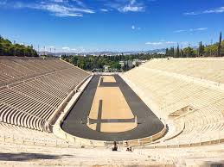
Καλλιμάρμαρο Παναθηναϊκό Στάδιο

Slide 30
Διαφορές μεταξύ των Αρχαίων και των Σύγχρονων Ολυμπιακών Αγώνων
Η οικουμενικότητα. Οι σύγχρονοι Ολυμπιακοί Αγώνες έχουν πια παγκόσμια διάσταση σε αντίθεση με τον ελληνικό χαρακτήρα των Ολυμπιακών Αγώνων της αρχαιότητας
Η περιφερειακή τέλεση. Οι αγώνες τελούνται κάθε τέσσερα χρόνια σε ένα διαφορετικό τόπο τέλεσης
Η απουσία του θρησκευτικού στοιχείου. Στους σύγχρονους Ολυμπιακούς Αγώνες έπαψε να υφίσταται ο θρησκευτικός χαρακτήρας των αρχαίων αγώνων

Slide 31
Διαφορές μεταξύ των Αρχαίων και των Σύγχρονων Ολυμπιακών Αγώνων
Η συμμετοχή γυναικών
Το πλούσιο αγωνιστικό πρόγραμμα
Η απουσία του θεσμού της εκεχειρίας
Η εμπορευματοποίηση του θεσμού και η έντονη οικονομική επιβάρυνση των χωρών που τους διοργανώνουν

